Slide 1
基于Springboot和Vue.js的在线教育系统的设计与实现
小组成员
戴家聪 17052142
李旭泉 17052068
黄泓彰 17052075
刘进炜 17052105
戴栋根 17052167
分工
(登录、课程管理、前台课程)模块
(讲师管理、前台讲师)模块
(课程分类管理、前端首页)模块
(统计分析、前台课程)模块
(Banner管理模块、用户管理)模块
标题
项目技术点
项目功能
视频展示
总结体会

Slide 2
前端
后端
Vue.js
element-ui
Echarts
axios
NUXT
SpringBoot
SpringCloud
MyBatis-Plus
MySQL
Maven
Redis
EasyExcel
标题
项目技术点
项目功能
视频展示
总结体会

Slide 3
前台
后台
首页
课程
名师
问答
文章
讲师管理
课程分类管理
课程管理
统计分析
Banner管理
用户管理
标题
项目技术点
项目功能
视频展示
总结体会

Slide 4
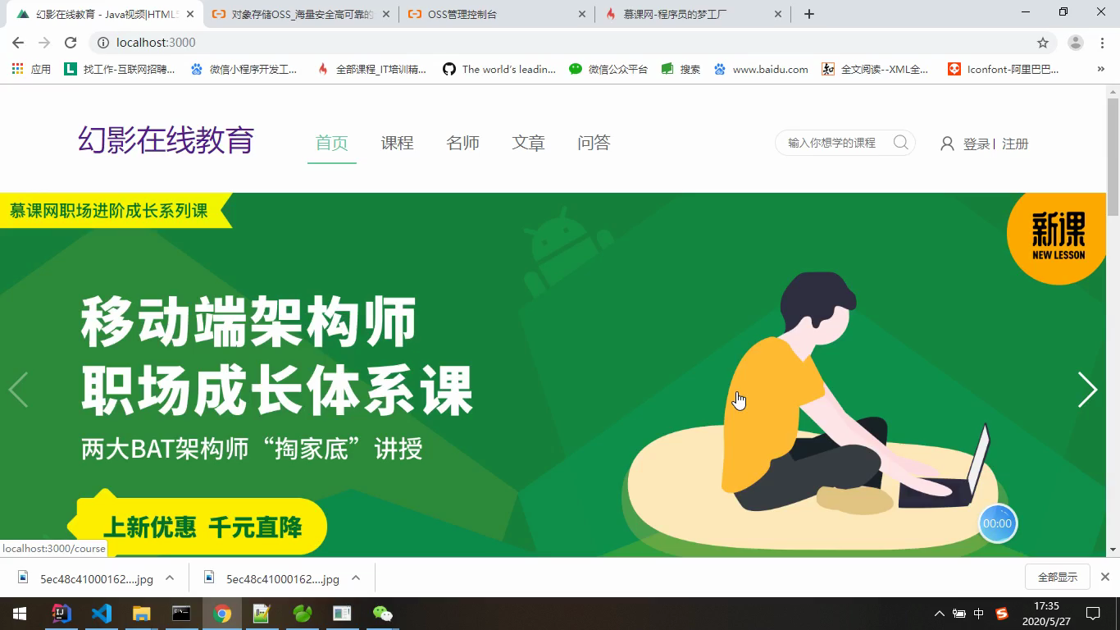
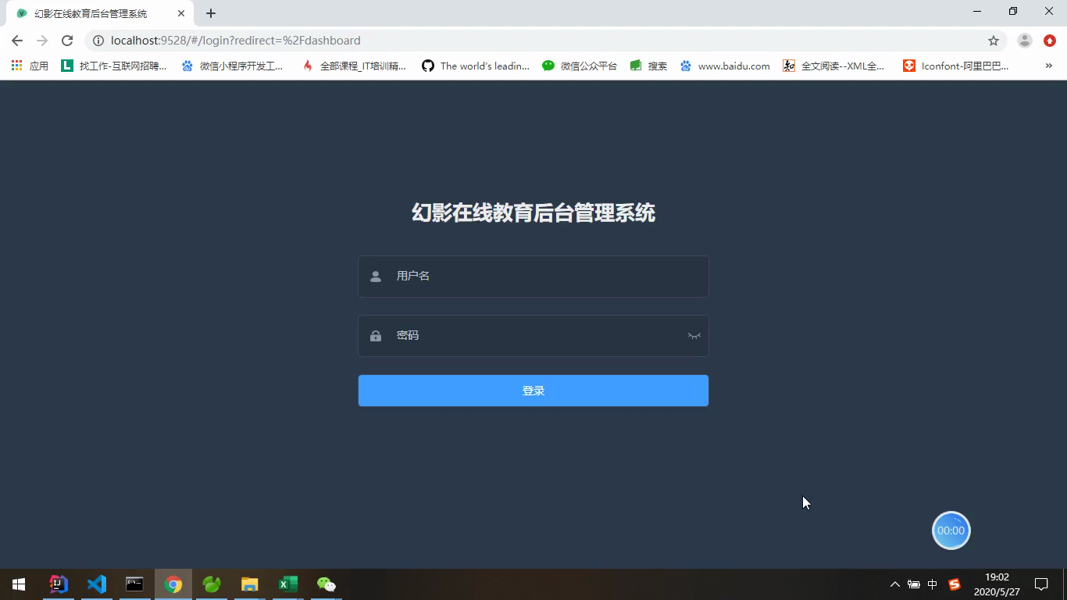
前台界面
后台界面
标题
项目技术点
项目功能
视频展示
总结体会

Slide 5
在搭建这个项目的时候学到了许多，但也遇到了很多问题 ，如跨域问题，Maven加载问题，前端路由切换问题等等。后来通过在网上查看相关资料问题得到了解决。
标题
项目技术点
项目功能
视频展示
总结体会

Slide 6
谢谢
标题
项目技术点
项目功能
视频展示
总结体会

